Slide 1
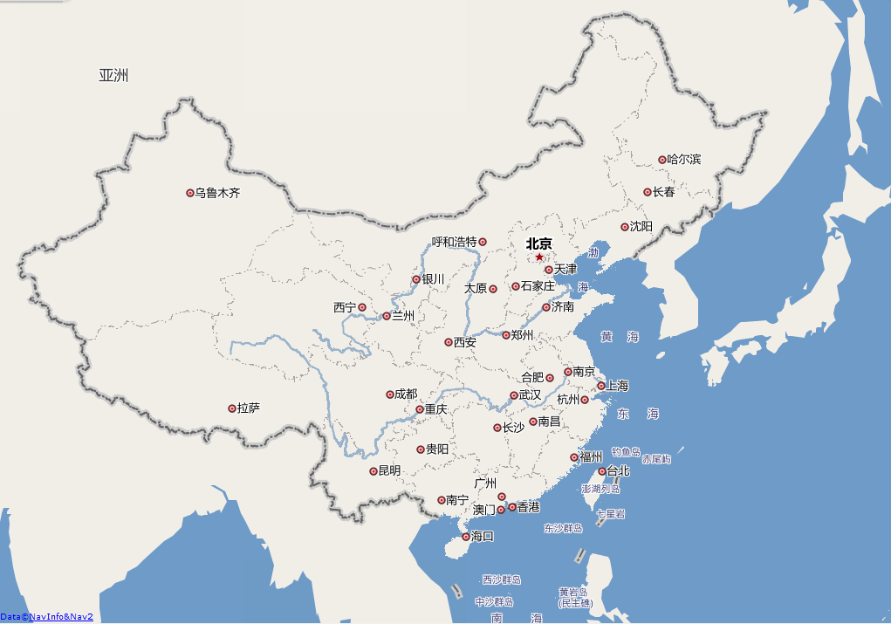
Notes:
这一张PPT是首页，让同学们在中国地图上找到西沙群岛的地理位置，即图中用红色方框标示出来的位置。只有点击那个方框所在位置，才能进入下一页PPT，否则无法过渡到下一页。

Slide 2
导航图
一
二
三
文章脉络
段落
四
五
六
七
字词句
生字
新词
佳句
课文影片
导入
课后练习

Slide 3

一
西沙群岛是南海上的一群岛屿，是我国的海防前哨。那里风景优美，物产丰富，是个可爱的地方。
中心句
Notes:
从此页开始，正式进入课程内容的学习。该PPT设置了导航，段落导航以及字词句导航。点击“段落”或者“字词句导航”，导航栏会自动伸缩或者展开。到达某一页时，会以导航栏上突出的绿色显示你当前所在的位置。从PPT的这一页直至末尾，播放PPT时统一使用导航和页面中的相关触发器，点击其他地方均已设为无效操作。

Slide 4
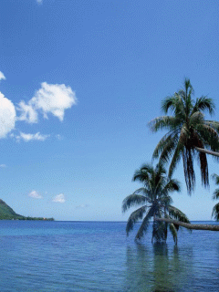



二
西沙群岛一带海水五光十色，瑰丽无比：有深蓝的，淡青的，绿的，淡绿的，杏黄的。一块块，一条条，相互交错着。因为海底高低不平，有山崖，有峡谷，海水有深有浅，从海面看，色彩就不同了。
Notes:
说明：如这一页PPT所示，每进行到一个段落，上面的段落导航会以不同的颜色显示差别以便于提示进程。本页PPT点击小人触发器即可看相关图片。

Slide 5
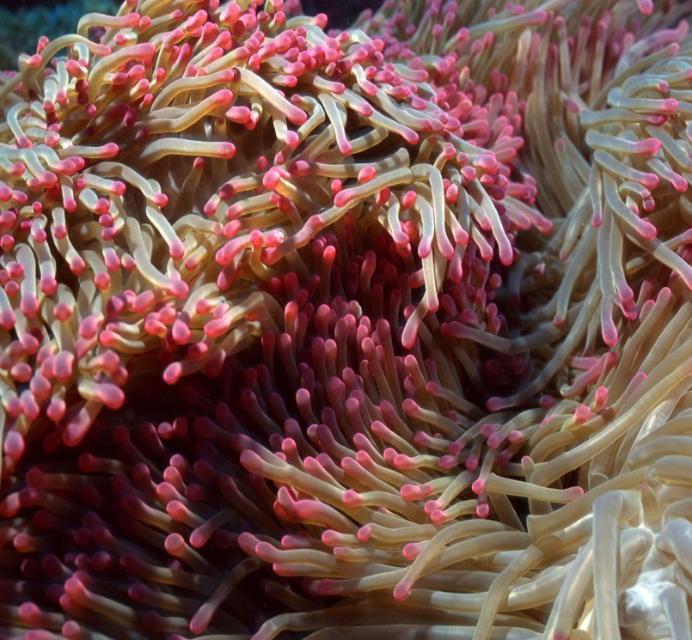
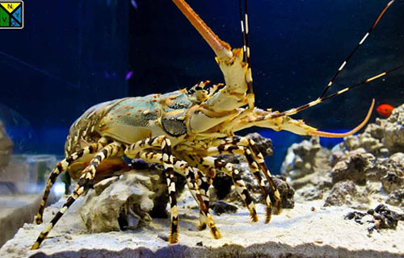
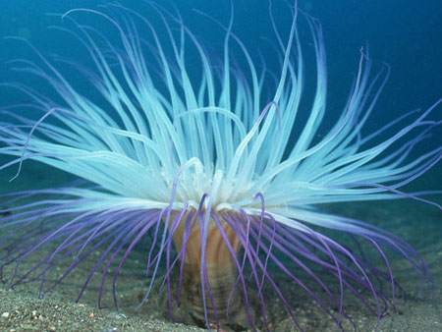
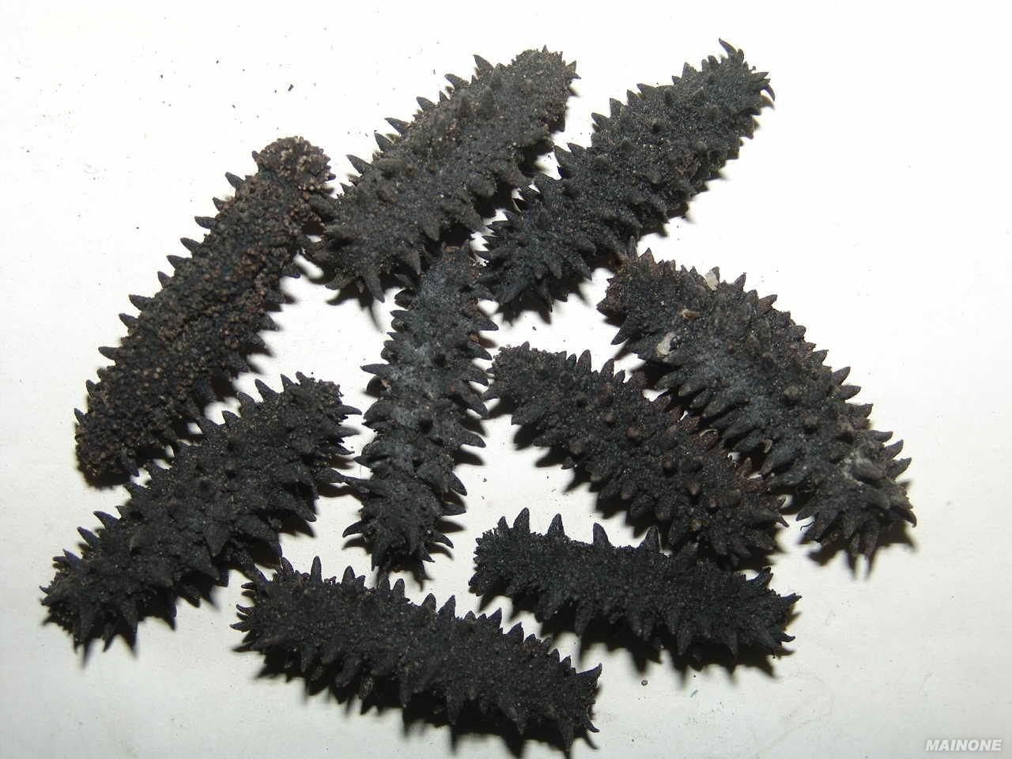
三
海底的岩石上长着各种各样的珊瑚，有的像绽开的 ，有的像分枝的 。 到处都是，在海底懒洋洋地蠕动。 全身披甲，划过来，划过去，样子挺威武。
花朵
鹿角
海参
大龙虾
像鹿角
龙虾
像花朵
海参
Notes:
绿色方框框选的词语都是触发器，点击会出现相关的配图。

Slide 6
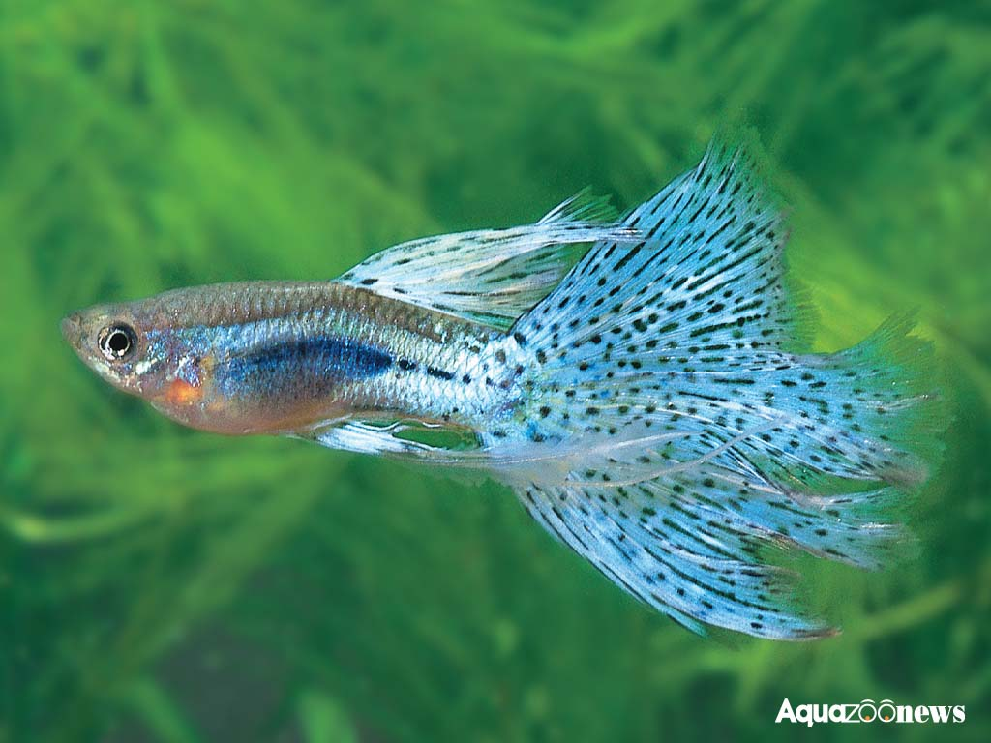
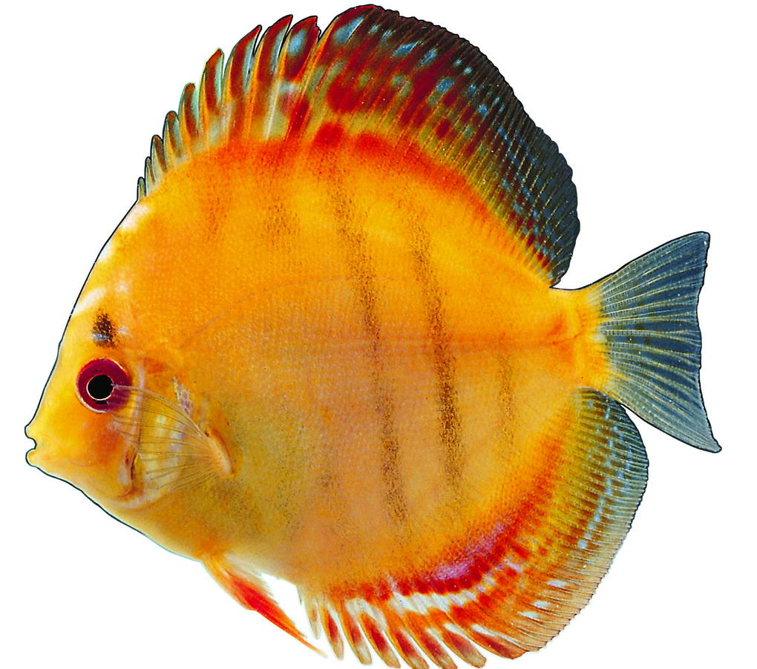
四
鱼成群结队地在珊瑚丛中穿来穿去。有的全部布满彩色的条纹；有的头上长着一簇红缨，好看极了；有的周身像插着好些扇子，游动的时候飘飘摇摇；有的眼睛圆溜溜的，身上长满刺儿，鼓起气来像皮球一样圆。各种各样的鱼多得数不清。正像人们说的那样，西沙群岛的海里一半是水，一半是鱼。

Slide 7
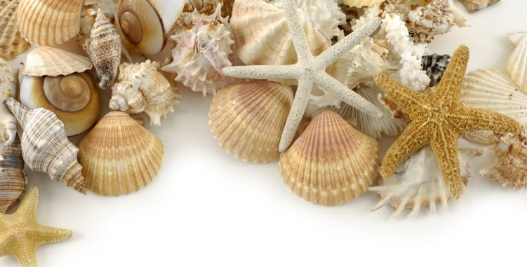
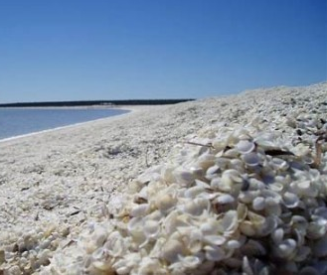
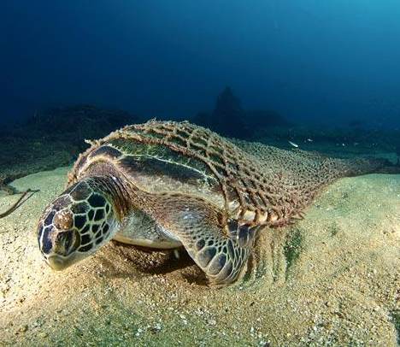
五
海滩上有拣不完的美丽的 ，大的，小的，颜色不一，形状千奇百怪。最有趣的要算 了。每年四五月间，庞大的海龟成群爬到沙滩上来产卵。渔业工人把海龟翻一个身，它就四脚朝天，没法逃跑了。
贝壳
海龟
Notes:
点击绿色方框触发器可以显示出相应图片

Slide 8
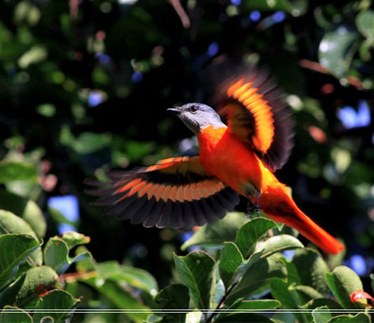
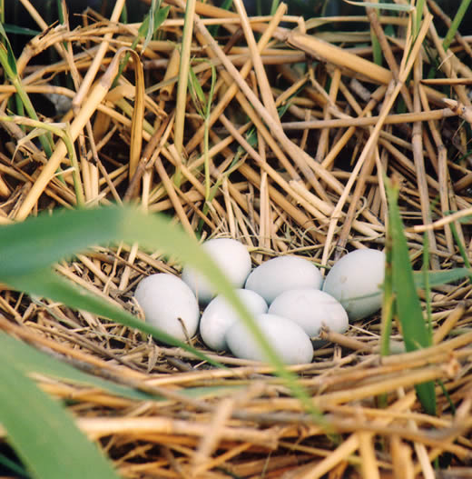
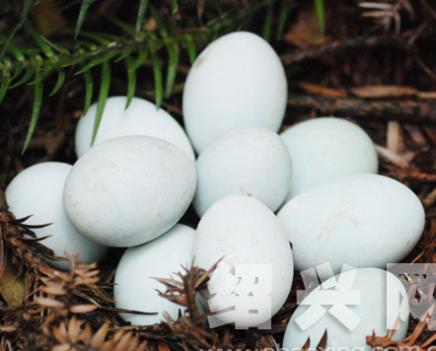
六
西沙群岛也是鸟的天下。岛上有一片片茂密的树林，树林里栖息着各种 。遍地都是 。树下堆积着一层厚厚的鸟粪，这是非常宝贵的肥料。
海鸟
鸟蛋
Notes:
点击绿色方框触发器可以显示出相应图片

Slide 9

七
富饶的西沙群岛，是我们祖祖辈辈生长的地方。随着祖国建设事业的发展，可爱的西沙群岛必将变得更加美丽、更加富饶。
文章脉络
Notes:
文末总结文章结构脉络，点击红色按钮，将链接到分析文章脉络的那一张PPT，这时候老师可以引导同学们分析文章脉络。

Slide 10
海面
海底
海滩
海岛
珊瑚
贝壳
海鸟
海水
龙虾
海龟
鸟蛋
海参
海鱼
Notes:
这一张PPT老师引导同学们回忆并分析课文内容，让同学们回答海面、海底、海滩、海岛都写了些什么，然后老师利用上面所设的四个触发器（分别点击时会出现下面的内容，再次点击会收缩。）验证同学们的回答并且跟同学们一同分析，从而将课文内容的具体脉络、文章结构等分析清楚。

